Slide 1
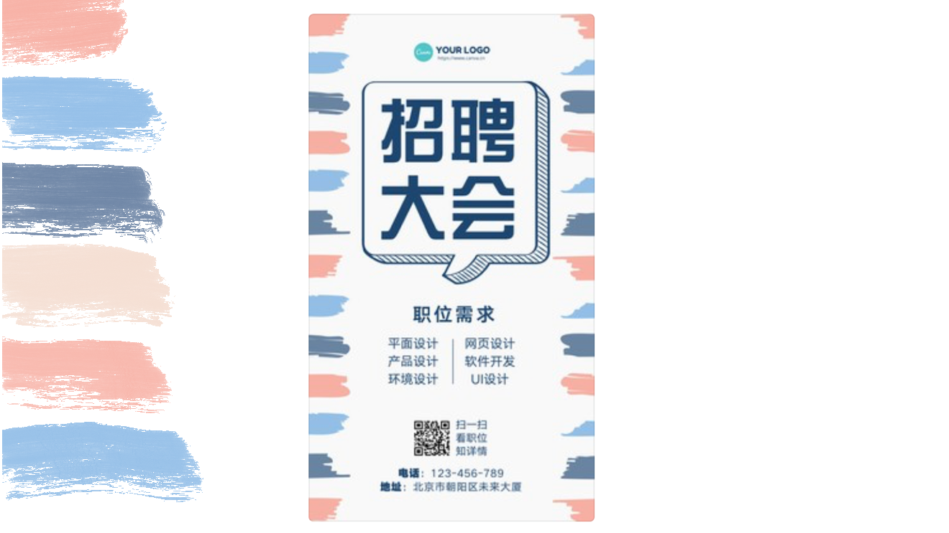
双相情感障碍
BIPOLAR DISORDER
第五组：王琪芸 孙竞洋 徐芊芊 周才琪 左懋林

Slide 2
目录
01
双相情感障碍的定义
02
双相情感障碍的症状
03
双相情感障碍的病理
04
双相情感障碍的治疗

Slide 3
01
双相情感障碍
的定义

Slide 4
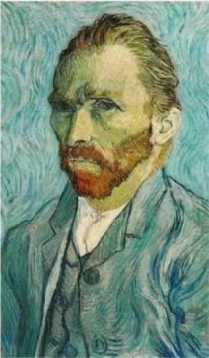
双相情感障碍的定义
Definition of bipolar disorder
双相情感障碍，又称双相障碍，是一种精神障碍，以躁狂和抑郁交替发作为特征。通常从青春期开始，持续终身。

Slide 5
02
双相情感障碍的症状

Slide 6
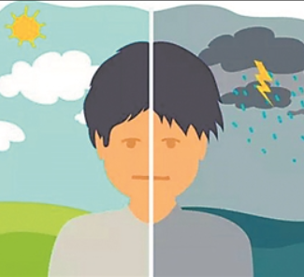
双相情感障碍的症状
Symptoms of bipolar disorder
躁狂期症状
抑郁期症状
·情绪高涨
·言语活动增多
·精力充沛
·冲动行为
·注意力分散
·情绪低落
·愉悦感丧失
·言语和精力减少
·疲劳感重
·负罪感和自责睡眠问题

Slide 7
03
双相情感障碍
的病理

Slide 8
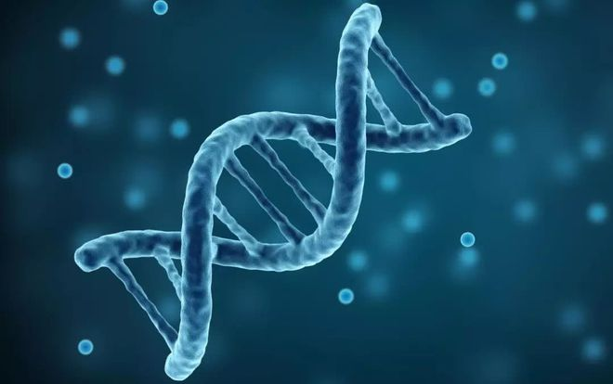
双相情感障碍的病理
Pathology of bipolar disorder
遗传因素
在双相情感障碍的病因中，遗传因素是主要的危险因素，具有明显的家族聚集性。
血缘关系越近，患病概率越高。
发病年龄逐代提早，疾病严重性逐代增加的趋势。

Slide 9
双相情感障碍的病理
Pathology of bipolar disorder
生物学因素 - 神经递质
神经递质是神经元之间或神经元与效应器细胞如肌肉细胞、腺体细胞等之间传递信息的化学物质。患者的发病，可能与中枢神经递质功能异常有关。
5-羟色胺（5-HT）
5-羟色胺功能活动降低与抑郁发作患者的食欲减退、失眠、昼夜节律紊乱、内分泌功能失调、焦躁不安、活动减少等密切相关。而5-羟色胺功能活动增高则与躁狂发作有关。
去甲肾上腺素（NE）
去甲肾上腺素参与体温、摄食调节，有助于觉醒的维持。去甲肾上腺素异常是双相情感障碍的状态标记。

Slide 10
双相情感障碍的病理
Pathology of bipolar disorder
生物学因素 - 神经递质
多巴胺（DA）
抑郁患者脑内的DA功能降低，躁狂发作时DA功能增高。
乙酰胆碱（Ach）
Ach与NE存在平衡。Ach能升高则神经元过度活动，Ach能降低则可能导致抑郁。
谷氨酸（Glu）
中枢神经系统中的谷氨酸是中枢神经系统中主要的兴奋性氨基酸。双相情感障碍患者谷氨酸能系统异常，儿童与青少年双相未治疗患者脑内的谷氨酸水平明显低于已治疗患者和健康者。

Slide 11
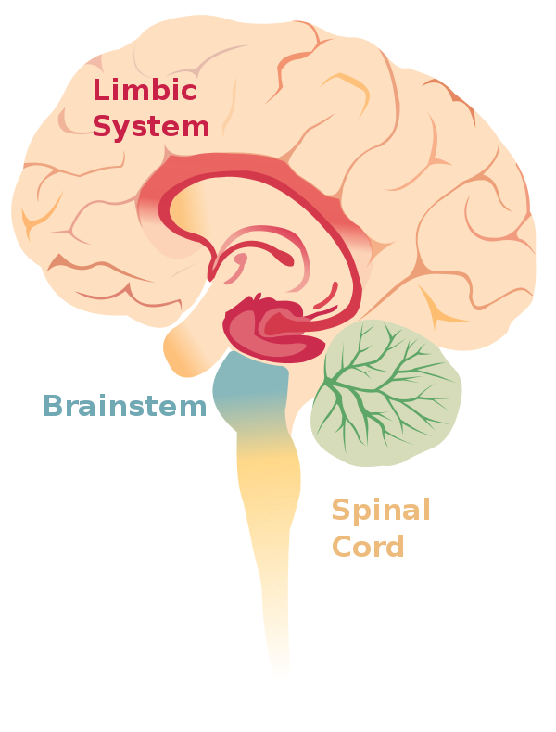
双相情感障碍的病理
Pathology of bipolar disorder
生物学因素 - 大脑结构
边缘系统（limbic system）
大脑边缘系统是由边缘叶、附近皮层和有关的皮层下组织构成的一个统一的功能系统。边缘系统在情绪反应中起重要作用，能将高级的心理功能和原始情感结合在一起。同时也在学习、记忆、行为中起关键作用。

Slide 12
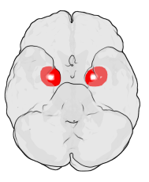
双相情感障碍的病理
Pathology of bipolar disorder
生物学因素 - 大脑结构
杏仁核
杏仁核位于侧脑室下角前端的上方，海马体旁回沟的外侧，顶部与尾状核的末端相连。它是边缘系统的皮质下中枢，有调节内脏活动和产生情绪的功能。
i.杏仁核可以产生情绪激励，从而增强记忆。
ii.杏仁核判断所看见的物体在情绪上的重要性。
iii.压力产生的激素作用在杏仁核和海马体的受体上
可以增强突触可塑性。

Slide 13
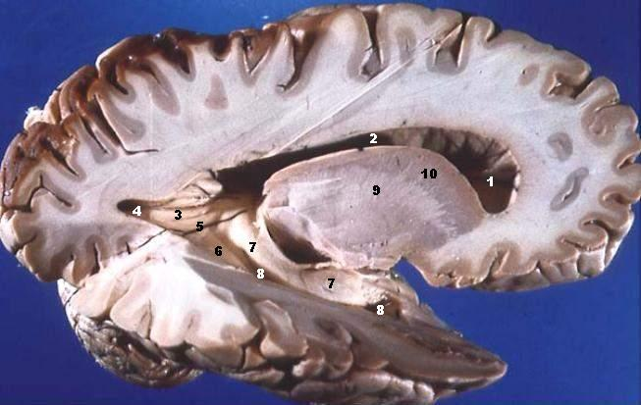
双相情感障碍的病理
Pathology of bipolar disorder
生物学因素 - 大脑结构
白质
白质是指中枢神经系统中主要由被髓鞘包覆的神经轴突所组成的区域。它控制着神经元共享的讯号，协调脑区之间的正常运作。
其生长的时机与成熟程度，会影响到学习、自我控制与精神疾病。
白质纤维束如果出现变异或受损，可能会影响神经信号的传递和大脑区域之间的连接。

Slide 14
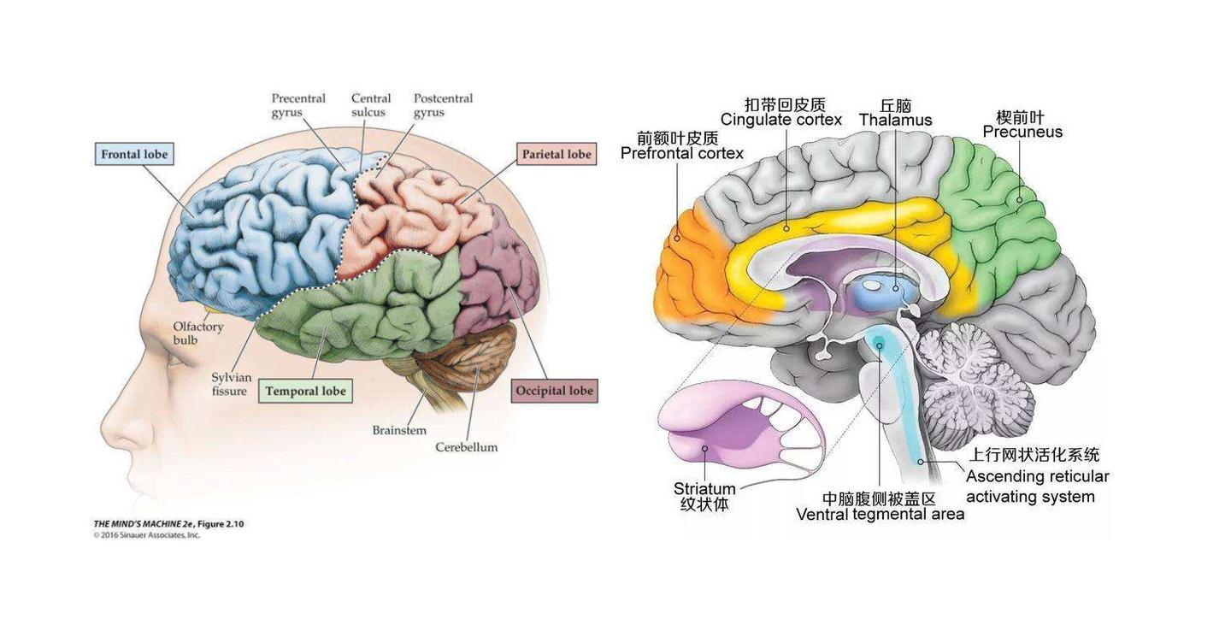
双相情感障碍的病理
Pathology of bipolar disorder
生物学因素 - 大脑结构
前额叶皮质
在人脑中，额叶约占大脑皮质面积的 40%，主要由运动皮质、前运动皮质、前额叶皮质和额叶底内侧部构成，它是大脑功能的执行中枢，并与大脑其他部位相联系，负责对传入的信息进行加工、整合，并选择适当的情感和运动反应。

Slide 15
双相情感障碍的病理
Pathology of bipolar disorder
生物学因素 - 大脑结构
前额叶皮质
i.前额叶是情绪中枢通路的重要环节之一，此功能由其不同的组成部分如背外侧部 （DLPFC）、腹内侧部（MPFC）和眶部（OFC）来执行，各部分在情绪加工过程中发挥着不同的作用。
ii.额叶病变不仅影响情感和情绪，也能改变认知功能、行为和决策能力。
iii.“边缘系统”负责产生情绪，而“前额叶”负责控制情绪。前额叶皮层属于控制和注意中心，把人的注意力转移到某个目标上，并进行详细、理性的思考。边缘系统负责情绪和记忆的产生，比如人类的快乐、悲伤、愤怒、惊讶、恐惧和厌恶等基本情绪。

Slide 16
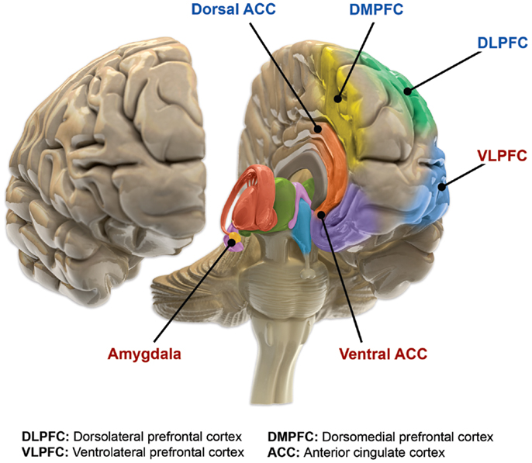
双相情感障碍的病理
Pathology of bipolar disorder
生物学因素 - 大脑结构
双相I型障碍是由于人脑中关键情绪控制网络的结构与功能异常引起的。在调节情绪行为的大脑网络中的早期发育的干扰，例如白质连接和前额叶修剪，会导致腹侧前额叶网络和大脑边缘区域，尤其是杏仁核之间的连通性下降。
这种发育上的失败导致无法建立健康的腹侧前额叶 - 边缘调节，从而引发躁狂的发作。最终，随着这些神经网络在时间上的逐渐变化和情绪发作的影响，呈现出双相情感障碍的症状。

Slide 17
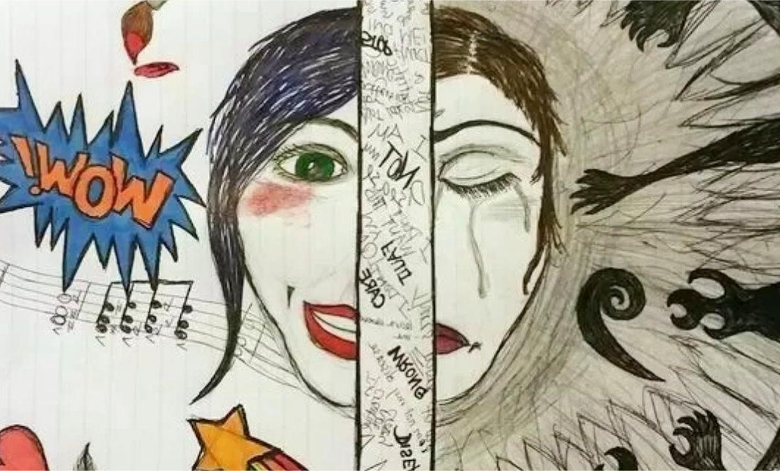
双相情感障碍的病理
Pathology of bipolar disorder
心理社会因素
应激性生活事件与心境障碍、抑郁发作关系密切。一些负性生活事件，如丧偶、离异、失业、重大疾病等均可导致病发，长期的不良生活处境等因素有叠加效应。

Slide 18
04
双相情感障碍
的治疗

Slide 19
治疗原则
Therapeutic Methods
综合治疗
患者和家属共同
参与治疗
长期治疗
精神药物、躯体治疗、物理治疗、心理治疗、危机干预……
以医生与患者及其家属共同参与的联谊会形式进行，有固定的内容。
坚持长期治疗原则以阻断反复发作。

Slide 20

治疗方法
Therapeutic Methods
双相情感障碍的治疗方法可以包括药物治疗、物理治疗、心理治疗和生活方式的变化。通常情况下，一位双相情感障碍患者的治疗往往是这几种方式的组合。

Slide 21
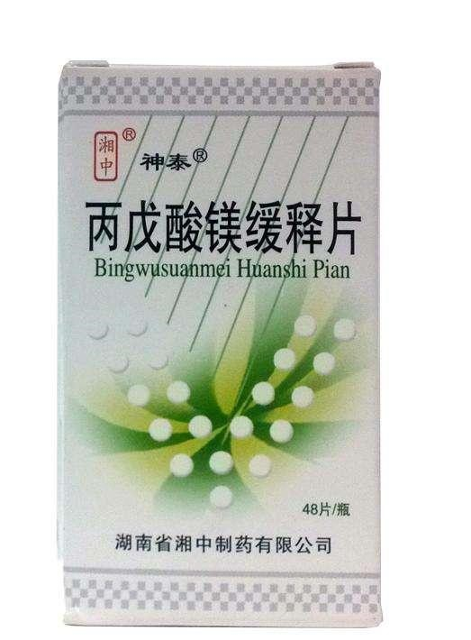
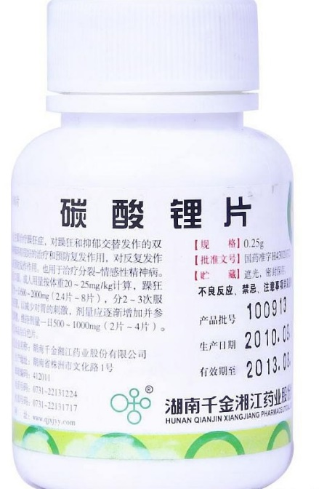
药物治疗：心境稳定剂
Drug Therapy
丙戊酸盐
对于快速循环型、混合性躁狂或躁狂期伴有幻觉和妄想的双相障碍患者而言，丙戊酸往往是药物治疗的首选。
锂盐
一般来说是针对双相最首选的心境稳定剂，碳酸锂主要治疗的临床表现以情绪高涨为主，而非烦躁、激惹为主的患者。

Slide 22
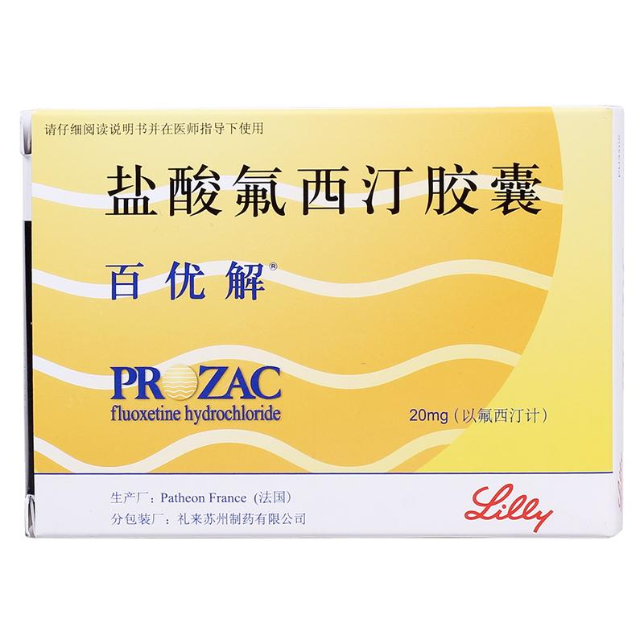
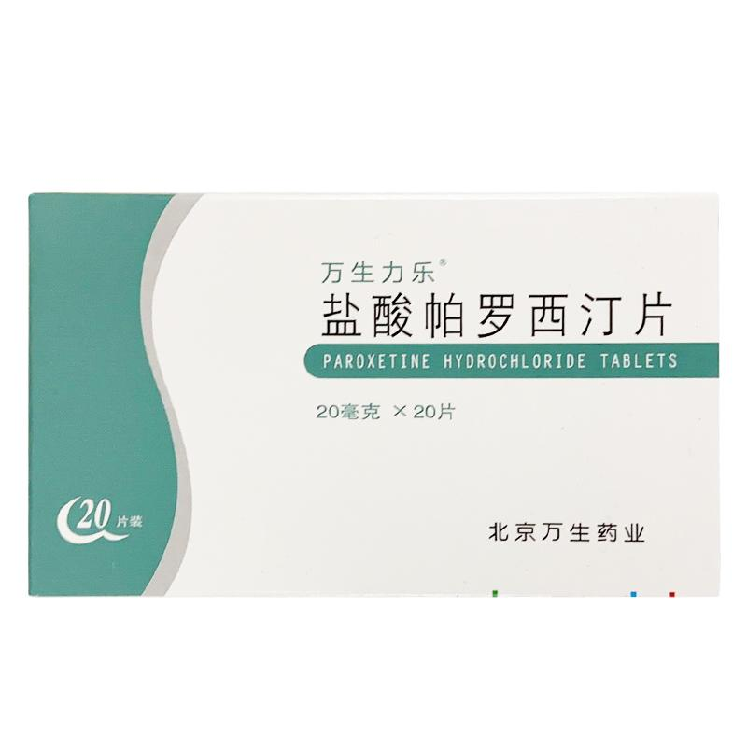
药物治疗：抗抑郁药
Drug Therapy
氟西汀
氟西汀通过增加大脑中神经递质血清素的水平来提高患者的心情，这有助于减轻抑郁和焦虑症状。
帕罗西汀
抑郁症患者通常伴有睡眠问题，帕罗西汀可以帮助改善睡眠质量，减少失眠和早醒等问题。

Slide 23
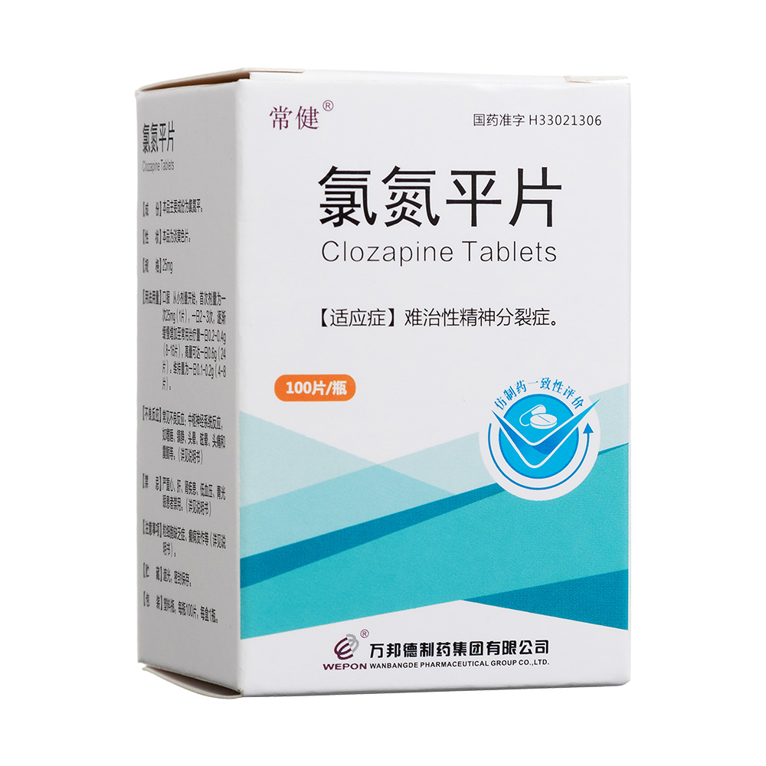
药物治疗：抗精神病药物
Drug Therapy
氯氮平
对难治性双相障碍，特别是以烦躁激越或快速循环发作为特征的躁狂发作具有较好的疗效。
与传统的抗精神病药物相比，氯氮平在治疗对其他药物不敏感或不能耐受的患者时可能更有效。

Slide 24
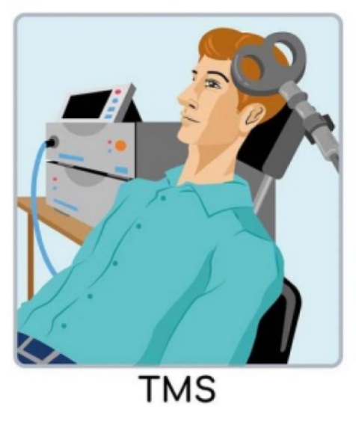

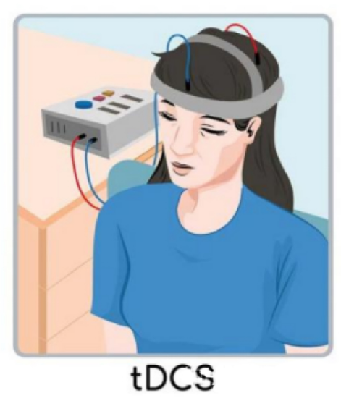
物理治疗
Physical Therapy
双相情感障碍的物理治疗一般包括电休克治疗（ECT）、改良电休克治疗（MECT）、经颅磁刺激治疗（rTMS）和经颅直流电刺激治疗（tDCS）。
经颅电刺激系统

Slide 25
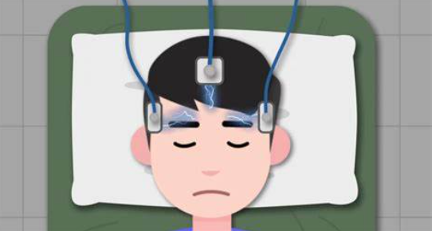
物理治疗
Physical Therapy
电休克治疗可能会引起病人的不适，因此现在使用的是改良电休克治疗。改良电休克治疗对于双相情感障碍里边的一些极端的问题，比如暴力攻击、自杀、病人的拒食等问题，治疗效果比较好。

Slide 26
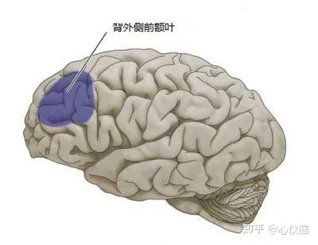
物理治疗
Physical Therapy
经颅磁刺激在治疗双相障碍时，最常刺激的部位为左侧背外侧前额叶皮层，该部位与认知和情绪有很大的关系。而双相障碍主要是认知和情绪受到一定的影响。
①可以延长神经元的去极化
②可以增加脑源性神经营养因子
③也可以改变大脑皮层的兴奋性，且长期治疗后可以增强突触的可塑性。

Slide 27
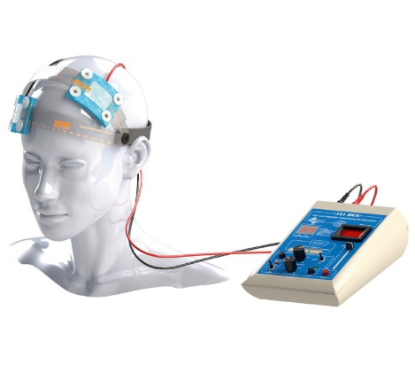
物理治疗
Physical Therapy
经颅直流电刺激是一种非侵入性的，利用恒定、低强度直流电（1-2mA）调节大脑皮层神经元活动的技术。经颅直流电刺激由两个电极输出，影响静息膜电位，为阈下刺激。一个为阳极，提升皮质兴奋性；一个为阴极，降低皮质兴奋性。

Slide 28
心理治疗
psychotherapy
事实上，对于双相情感障碍的治疗，“药物+心理”治疗的模式通常会起到最好的治疗效果。
（1）心理健康教育：研究已经表明，心理健康教育能够有效管理长期双相情感障碍的症状。通常推荐作为一线治疗，尤其是当你第一次被诊断时。
（2）以家庭为中心的治疗
（3）人际关系和社会节律疗法
（4）辩证行为治疗法（DBT）：如果患者遇到严重的抑郁发作，或产生自杀的念头，DBT可以特别有用。DBT可以帮助你：管理强大的情绪、管理情绪症状、增加情绪弹性、减少情绪反应。

Slide 29
课后问题
以下哪个脑功能区与“注意和控制”有关？
A.枕叶
B.前额叶皮质
C.海马体
D.脑干
双相情感障碍的“双相”体现在什么地方？
A.是互相的
B.存在抑郁期
C.既存在抑郁期又存在狂躁期
D.存在狂躁期

Slide 30
参考文献
Reference
[1] 周方静, 朱春秋, 张星星, 程祥宇, 范军铭. 非药物疗法治疗双相情感障碍研究进展[J]. 山东中医杂志, 2024, 43 (01): 99-107.
[2] https://zhuanlan.zhihu.com/p/645294887 [3] https://zhuanlan.zhihu.com/p/467292904 [4] https://zhuanlan.zhihu.com/p/268571928
[5]https://zhuanlan.zhihu.com/p/539631096#:~:text=%E4%B8%BB%E8%A6%81%E7%9A%84%E8%87%B4%E7%97%85%E5%9B%A0%E7%B4%A0%E6%9C%89,%E5%92%8C%E5%BF%83%E7%90%86%E7%A4%BE%E4%BC%9A%E5%9B%A0%E7%B4%A0%E3%80%82
[6]https://zhuanlan.zhihu.com/p/355378178
[7]Strakowski SM, Adler CM, Almeida J, Altshuler LL, Blumberg HP, Chang KD, DelBello MP, Frangou S, McIntosh A, Phillips ML, Sussman JE, Townsend JD (June 2012). "The functional neuroanatomy of bipolar disorder: a consensus model". Bipolar Disorders. 14 (4): 313–325. doi:10.1111/j.1399-5618.2012.01022.x. PMC 3874804. PMID 22631617.
[8]刘铁榜：双相情感障碍的无创性神经调控疗法应用进展_治疗_患者_研究 (sohu.com)

Slide 31
谢谢聆听
第五组：王琪芸 孙竞洋 徐芊芊 周才琪 左懋林

